Slide 1


Slide 2





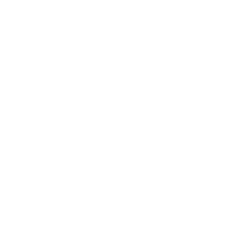
تعيين تلميذ(ة) للإجابة.
توجيهات و شرح التعليمات.
عرض فيديو.
المرور بين الصفوف للمساعدة و تصحيح الإنجازات.
عمل في ثنائيات.
نهاية الشريط، المرور إلى الشريحة الموالية.

Slide 3

تنظيم حصص الأسبوع التربوي الرابع
اليوم 4 -
اليوم1 -
افتتاح الحصة .
ورشة الكتابة: إنتاج كتابي ــــ الحصة.
ورشة الكتابة : إنتاج كتابي ــــ الحصة.
افتتاح الحصة.
الأساليب.
الاستماع والتحدث .
اليوم 5 -
اليوم 2 -
افتتاح الحصة (10).
قراءة : استثمار النص (30).
ورشة الكتابة : إنتاج كتابي ـــ الحصة 5 (30).
افتتاح الحصة.
قراءة : التوقع والتحقق الفهم العام 30 د.
قراءة : تعلم استراتيجية الفهم.
اليوم 6 -
اليوم 3 -
نشاط اعتيادي (30)
شكل و فهم (40)
افتتاح الحصة.
قراءة : استثمار الاستراتيجية.
ورشة الكتابة: التراكيب.
Révision
Lecture offerte

Slide 4

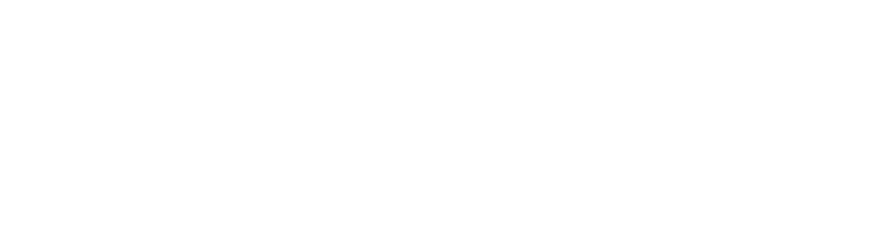



هيكلة حصة اليوم الثاني
- 01 أنشطة اعتيادية
تحدي الفهم
02- قراءة -1-
قَصيدَةُ صَيّادُ ٱلْوَقْتِ.
التوقع والتحقق من الفرضيات
تنمية الطلاقة القرائية بإيقاع شعري؛
- 03قراءة -2-
قَصيدَةُ صَيّادُ ٱلْوَقْتِ.
إغناء المعجم وفهم نص شعري.

Slide 5
توجيه
الوضعية التقويمية للطلاقة توجد في نهاية الحصة.
يتم تقويم الطلاقة طيلة أيام الأسبوع الرابع من المرحلة الرابعة.
تمرر الوضعية التقويمية لعدد محدود من المتعلمين كل يوم على أساس تغطية مجموع القسم نهاية الأسبوع.
يتم تقويم التحدث خلال الأسبوع الخامس .

Slide 6

عند نهاية الحصة
على الأقل 80 % من المتعلمين سيكونون قادرين على:
تملك استراتيجيتي: التوقع والتحقق من الفرضيات؛
تنمية الطلاقة القرائية بإيقاع شعري؛
إغناء المعجم وفهم نص شعري.

Slide 7
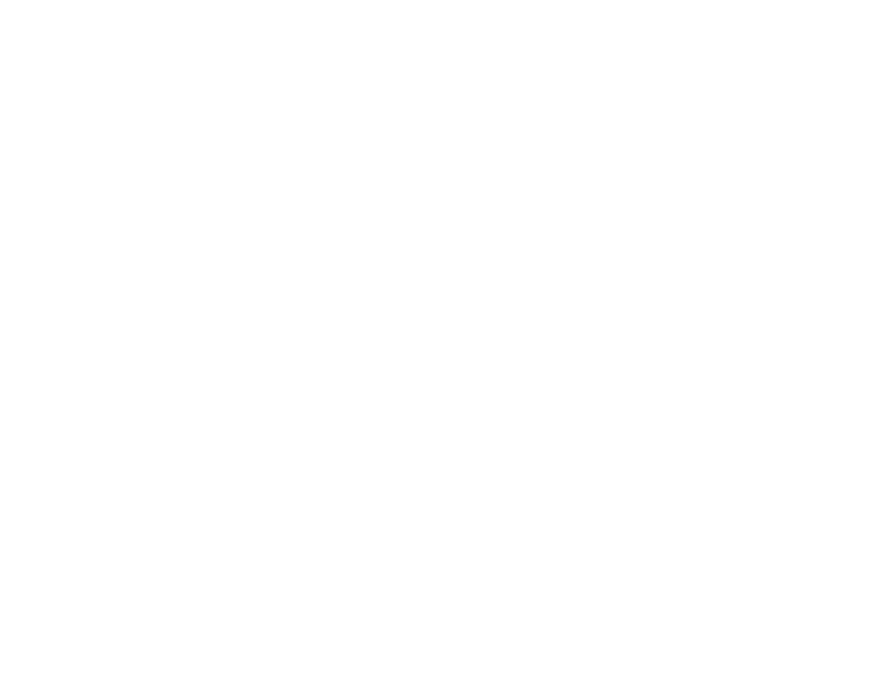
افتتاح الحصة
افتتاح الحصة
الترحيب.
تدبير السلوك.
تحدي الفهم.

Slide 8

مرحبا بكم ، سننطلق في حصة اللغة العربية.
اختــتام الحــصة
قراءة 2
قراءة 1
افتتاح الحصة

Slide 9




قبل أن نبدأ حصة اليوم سأذكركم بشروط الحصول على نجمة السلوك الجيد.
في كل حصة سيفوز ثلاثة منكم بالنجمة
اختــتام الحــصة
قراءة 2
قراءة 1
افتتاح الحصة
أَتَّبِعُ قَواعِدَ ٱسْتِعْمالِ ٱلْأَلْواحِ ٱلَّتي يُوَجِّهُني أُسْتاذي إِلَيْها.
قَبْلَ أَنْ أُجيبُ عَنِ ٱلسُّؤالِ أُحَدِّدُ ٱلْمَطْلوبَ بِدِقَّةٍ وَ أُوَظِّفُ ٱلاِسْتْراتيجِيَّةَ ٱلْمَناسِبَةَ.
أَلْتَزِمُ بِقَواعِدِ ميثاقِ ٱلْقِسْمِ
عِنْدَما أُناقِشُ زَميلي أَوْ زَميلَتي أَحْتَرِمُ رَأْيَهُ وَ أَنْتَقِدُهُ بِأَدَبٍ.

Slide 10


ضعوا اللوحة والكراسة في القمطر.
اختــتام الحــصة
قراءة 2
قراءة 1
افتتاح الحصة

Slide 11

انشطة اعتيادية
تحدي الفهم

Slide 12






في حصة اليوم، ستتدربون على الإجابة بسرعة عن أسئلة للفهم على شكل اختيار من متعدد.
اختــتام الحــصة
قراءة 2
قراءة 1
افتتاح الحصة

Slide 13

خذوا ألواحكم.
اختــتام الحــصة
قراءة 2
قراءة 1
افتتاح الحصة

Slide 14
اقرؤوا السؤال وحددوا المطلوب. سأعرض عليكم النص. عليكم إيجاد الجواب قبل اختفاء النص.
اختــتام الحــصة
قراءة 2
قراءة 1
افتتاح الحصة
لِمـاذا قَرَّرَ ٱلْعـالِمُ جـورْج سْتـانْلِي ٱلْبَقـاءَ طَـويلاً في وادي ٱلْمَوْتِ؟
لِيَقومَ بِتَصْويرِ ٱلْمَنـاظِرِ ٱلصَّحْراوِيَّةِ.
أ
لِيَقْضِيَ رِحْلَةً مُسَلِّيَةً بَعيداً عَنْ عَمَلِهِ.
ب
لِيَكْتَشِفَ حَقيقَةَ حَرَكَةِ ٱلصُّخـورِ بِنَفْسِهِ.
ج
لِيَبْحَثَ عَنْ أَنْـواعٍ نـادِرَةٍ مِنَ ٱلصُّخـورِ.
د

Slide 15
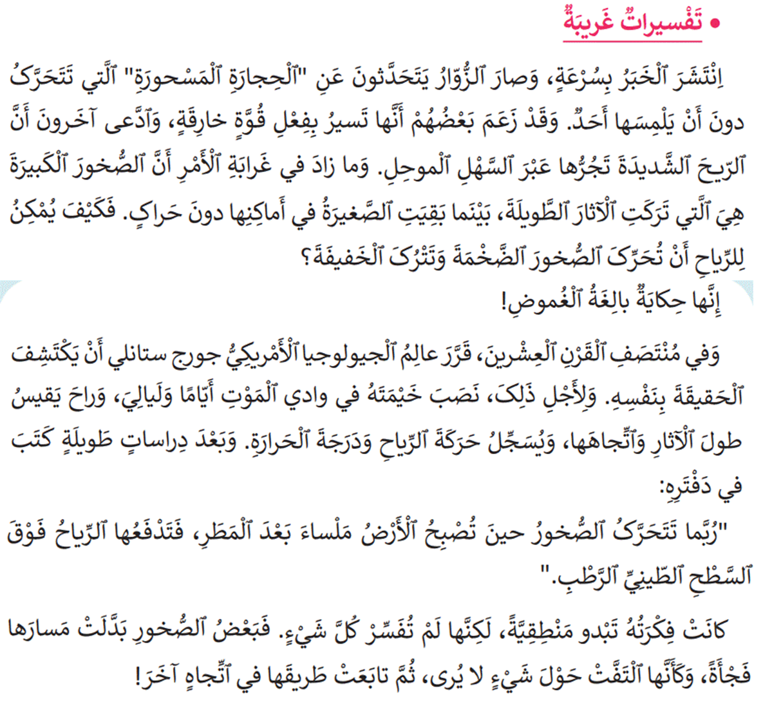
انتبهوا سيختفي النص بعد 40 ثانية. من وجد الجواب يحتفظ به لنفسه.
اختــتام الحــصة
قراءة 2
قراءة 1
افتتاح الحصة

Slide 16
اكتبوا حرف الجواب الصحيح على ألواحكم.
اختــتام الحــصة
قراءة 2
قراءة 1
افتتاح الحصة
لِمـاذا قَرَّرَ ٱلْعـالِمُ جـورْج سْتـانْلِي ٱلْبَقـاءَ طَـويلاً في وادي ٱلْمَوْتِ؟
لِيَقومَ بِتَصْويرِ ٱلْمَنـاظِرِ ٱلصَّحْراوِيَّةِ.
أ
لِيَقْضِيَ رِحْلَةً مُسَلِّيَةً بَعيداً عَنْ عَمَلِهِ.
ب
لِيَكْتَشِفَ حَقيقَةَ حَرَكَةِ ٱلصُّخـورِ بِنَفْسِهِ.
ج
لِيَبْحَثَ عَنْ أَنْـواعٍ نـادِرَةٍ مِنَ ٱلصُّخـورِ.
د

Slide 17
صححوا . لماذا اخترتم هذا الجواب؟ كيف توصلتم للجواب؟ ما اسم استراتيجية الفهم المستخدمة؟
اختــتام الحــصة
قراءة 2
قراءة 1
افتتاح الحصة
لِمـاذا قَرَّرَ ٱلْعـالِمُ جـورْج سْتـانْلِي ٱلْبَقـاءَ طَـويلاً في وادي ٱلْمَوْتِ؟
لِيَقومَ بِتَصْويرِ ٱلْمَنـاظِرِ ٱلصَّحْراوِيَّةِ.
أ
لِيَقْضِيَ رِحْلَةً مُسَلِّيَةً بَعيداً عَنْ عَمَلِهِ.
ب
لِيَكْتَشِفَ حَقيقَةَ حَرَكَةِ ٱلصُّخـورِ بِنَفْسِهِ.
ج
لِيَبْحَثَ عَنْ أَنْـواعٍ نـادِرَةٍ مِنَ ٱلصُّخـورِ.
د

Slide 18
اقرؤوا السؤال وحددوا المطلوب. سأعرض عليكم النص. عليكم إيجاد الجواب قبل اختفاء النص.
اختــتام الحــصة
قراءة 2
قراءة 1
افتتاح الحصة
حَسَبَ تَفْسيرِ جـورْج سْتـانْلي،
مـا سَبَبُ حَرَكَةِ ٱلصُّخـورِ فَوْقَ ٱلأَرْضِ؟
دَفْعُ ٱلرِّيـاحِ لِلصُّخـورِ فَوْقَ ٱلطّينِ ٱلرَّطْبِ.
أ
حَرارَةُ ٱلشَّمْسِ ٱلَّتي تُذيبُ حَـوافَّ ٱلصُّخـورِ.
ب
وجودُ قُـوَّةٍ خـارِقَةٍ مَجْهـولَةٍ تَجُرُّهَا.
ج
رَكْضُ ٱلْحَيَـوانـاتِ ٱلْكَبيرةِ خَلْفَهَا.
د

Slide 19
انتبهوا سيختفي النص بعد 30 ثانية. من وجد الجواب يحتفظ به لنفسه.
اختــتام الحــصة
قراءة 2
قراءة 1
افتتاح الحصة

Slide 20
اكتبوا حرف الجواب الصحيح على ألواحكم.
اختــتام الحــصة
قراءة 2
قراءة 1
افتتاح الحصة
حَسَبَ تَفْسيرِ جـورْج سْتـانْلي،
مـا سَبَبُ حَرَكَةِ ٱلصُّخـورِ فَوْقَ ٱلأَرْضِ؟
دَفْعُ ٱلرِّيـاحِ لِلصُّخـورِ فَوْقَ ٱلطّينِ ٱلرَّطْبِ.
أ
حَرارَةُ ٱلشَّمْسِ ٱلَّتي تُذيبُ حَـوافَّ ٱلصُّخـورِ.
ب
وجودُ قُـوَّةٍ خـارِقَةٍ مَجْهـولَةٍ تَجُرُّهَا.
ج
رَكْضُ ٱلْحَيَـوانـاتِ ٱلْكَبيرةِ خَلْفَهَا.
د

Slide 21
صححوا . لماذا اخترتم هذا الجواب؟ كيف توصلتم للجواب؟ ما اسم استراتيجية الفهم المستخدمة؟
اختــتام الحــصة
قراءة 2
قراءة 1
افتتاح الحصة
حَسَبَ تَفْسيرِ جـورْج سْتـانْلي،
مـا سَبَبُ حَرَكَةِ ٱلصُّخـورِ فَوْقَ ٱلأَرْضِ؟
دَفْعُ ٱلرِّيـاحِ لِلصُّخـورِ فَوْقَ ٱلطّينِ ٱلرَّطْبِ.
أ
حَرارَةُ ٱلشَّمْسِ ٱلَّتي تُذيبُ حَـوافَّ ٱلصُّخـورِ.
ب
وجودُ قُـوَّةٍ خـارِقَةٍ مَجْهـولَةٍ تَجُرُّهَا.
ج
رَكْضُ ٱلْحَيَـوانـاتِ ٱلْكَبيرةِ خَلْفَهَا.
د

Slide 22
ستقرؤون النص قراءة جماعية . من يريد أن يقود القراءة؟
-يحرص الأستاذ على تتبع مشاركة الجميع في القراءة الجماعية.
اختــتام الحــصة
قراءة 2
قراءة 1
افتتاح الحصة

Slide 23
قراءة-1
قراءة-1
قَصيدَةُ صَيّادُ ٱلْوَقْتِ.
التوقع والتحقق من الفرضيات.
تنمية الطلاقة القرائية بإيقاع شعري.

Slide 24
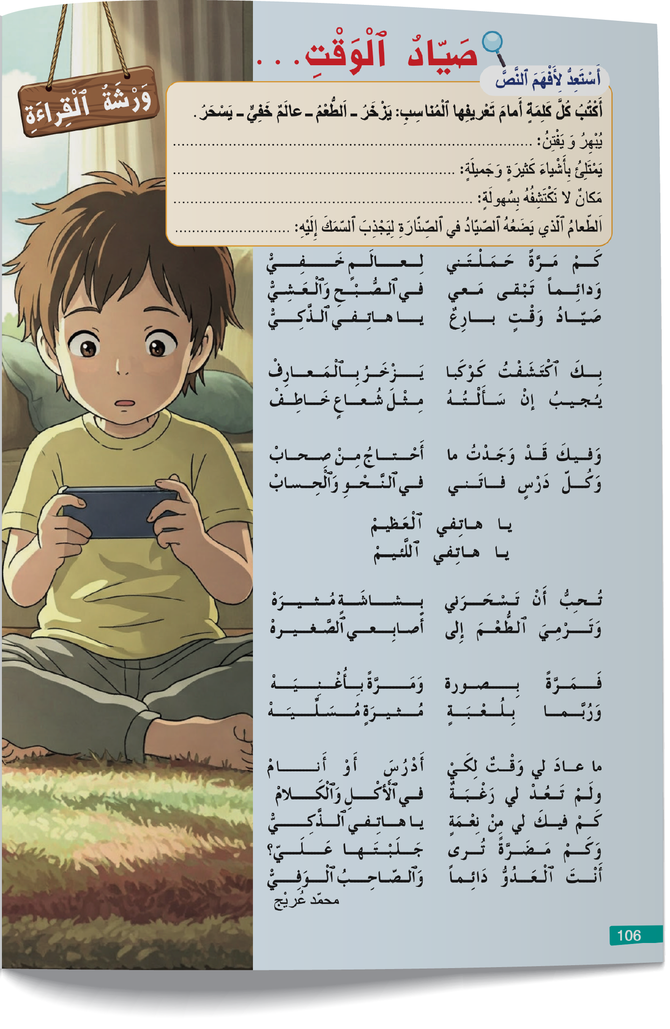
الآن سنبدأ حصة القراءة . ستتعرفون على نص شعري بعنوان «صَيّادُ ٱلْوَقْتِ.».
اختــتام الحــصة
قراءة 2
قراءة 1
افتتاح الحصة

Slide 25

فيما تقضون أوقات فراغكم؟ كَيْفَ تُنَظِّمونَ وَقْتَكُمْ؟
اختــتام الحــصة
قراءة 2
قراءة 1
افتتاح الحصة

Slide 26
قبل قراءة النص، ستتعرفون مفرداتٍ ستساعدكم على الفهم.
اختــتام الحــصة
قراءة 2
قراءة 1
افتتاح الحصة
اَلطُّعْمُ
يَزْخَرُ
يَسْحَرُ
عالَمٌ خَفِيٌّ

Slide 27
ما التعريف المناسب لكل كلمة؟
اختــتام الحــصة
قراءة 2
قراءة 1
افتتاح الحصة
مَكانٌ لا نَكْشِفُهُ بِسُهولَةٍ.
يَزْخَرُ
يَمْتَلِئُ بِأَشْياءَ كَثيرَةٍ وَ جَميلَةٍ.
اَلطُّعْمُ
يُبْهِرُ وَ يَفْتِنُ.
عالَمٌ خَفِيٌّ
اَلطَّعامُ ٱلَّذي يَضَعُهُ ٱلصَّيّادُ في ٱلصِّنّارَةِ لِيَجْذِبَ ٱلسَّمَكَ إِلَيْهِ.
يَسْحَرُ

Slide 28
ما التعريف المناسب لكل كلمة؟
اختــتام الحــصة
قراءة 2
قراءة 1
افتتاح الحصة
يَزْخَرُ: يَمْتَلِئُ بِأَشْياءَ كَثيرَةٍ وَ جَميلَةٍ.
عالَمٌ خَفِيٌّ: مَكانٌ لا نَكْشِفُهُ بِسُهولَةٍ.
يَسْحَرُ: يُبْهِرُ وَ يَفْتِنُ.
اَلطُّعْمُ: اَلطَّعامُ ٱلَّذي يَضَعُهُ ٱلصَّيّادُ في ٱلصِّنّارَةِ لِيَجْذِبَ ٱلسَّمَكَ إِلَيْهِ.

Slide 29
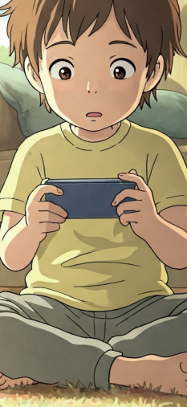
انطلاقا من العنوان والصورة، ما توقعاتكم حول النص؟
اختــتام الحــصة
قراءة 2
قراءة 1
افتتاح الحصة
صَيّادُ ٱلْوَقْتِ

Slide 30

خذوا كراساتكم على ص 106 اقرأوا النص للتحقق من توقعاتكم.
اختــتام الحــصة
قراءة 2
قراءة 1
افتتاح الحصة

Slide 31

من كان توقعه موافقا لمضمون النص ؟ ما الذي يدل على ذلك من النص القرائي؟
اختــتام الحــصة
قراءة 2
قراءة 1
افتتاح الحصة

Slide 32
أنصتوا جيدا سأقرأ القصيدة
اختــتام الحــصة
قراءة 2
قراءة 1
افتتاح الحصة

Slide 33
اختــتام الحــصة
قراءة 2
قراءة 1
افتتاح الحصة
الآن، قوموا بقراءة القصيدة قراءة هامسة، وطبقوا استراتيجية التحقق من فرضياتكم.
ينتقل الأستاذ(ة) بين الصفوف، ويقدم التغذية الراجعة اللازمة.

Slide 34
اختــتام الحــصة
قراءة 2
قراءة 1
افتتاح الحصة
لنصحح. من يحدد لنا العناصر التي تؤكد أو تفند توقعه؟
تناوب المتعلمين على التحقق من فرضياتهم.

Slide 35
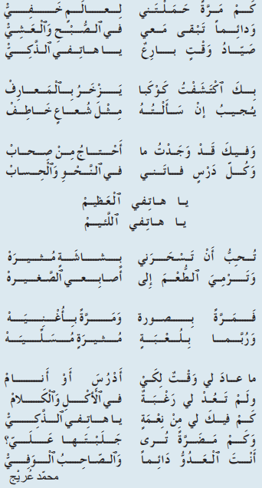
نتحقق الآن من فهمكم . مِنْ كَمْ مِنْ بَيْتٍ شِعْرِيٍّ تَتَكَوَّنُ ٱلْقَصيدَةُ؟
اختــتام الحــصة
قراءة 2
قراءة 1
افتتاح الحصة
صَيّادُ ٱلْوَقْتِ

Slide 36
أحسنتم، تتكون القصيدة من 17 بيتا شعريا.
اختــتام الحــصة
قراءة 2
قراءة 1
افتتاح الحصة
صَيّادُ ٱلْوَقْتِ

Slide 37
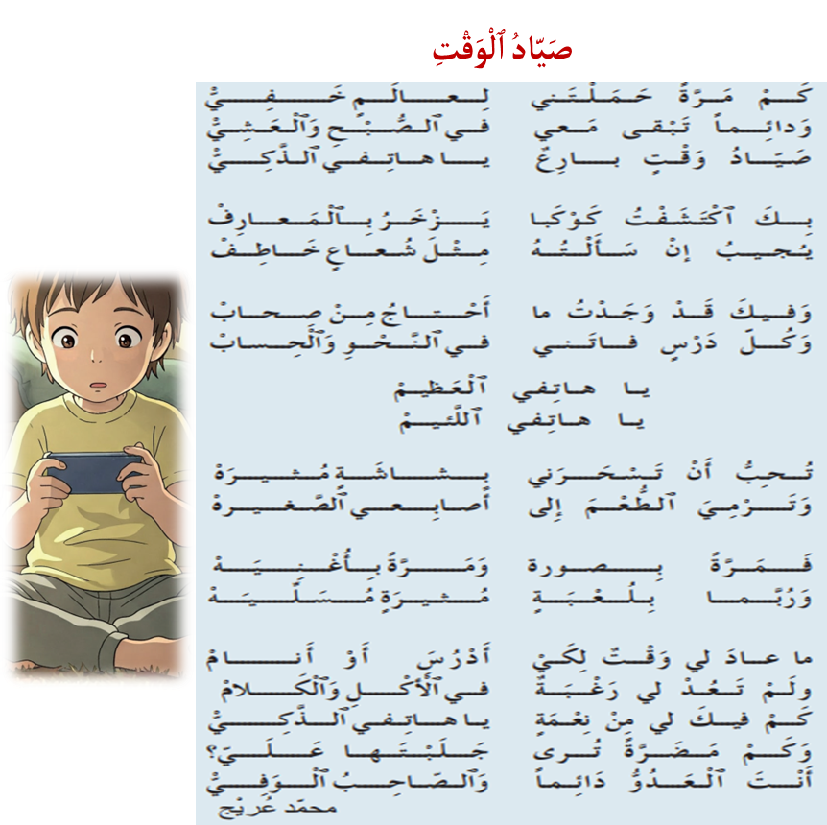
بِماذا وَصَفَ ٱلشّاعِرُ ٱلْهاتِفَ؟
اختــتام الحــصة
قراءة 2
قراءة 1
افتتاح الحصة
بِماذا وَصَفَ ٱلشّاعِرُ ٱلْهاتِفَ؟

Slide 38
انتبهوا للتصحيح. كيف عرفتم ذلك؟
اختــتام الحــصة
قراءة 2
قراءة 1
افتتاح الحصة
وَصَفَ ٱلشّاعِرُ ٱلْهاتِفَ بِـــ "صَيّادِ ٱلْوَقْتِ"

Slide 39
ما ٱسْمُ ٱلشّاعِرِ ٱلَّذي كَتَبَ ٱلْقَصيدَةَ؟
اختــتام الحــصة
قراءة 2
قراءة 1
افتتاح الحصة
ما ٱسْمُ ٱلشّاعِرِ ٱلَّذي كَتَبَ ٱلْقَصيدَةَ؟

Slide 40
الآن؛ سأعين 4 تلاميذ لقراءة أبيات القصيدة ، أربعة أبيات لكل تلميذ.
اختــتام الحــصة
قراءة 2
قراءة 1
افتتاح الحصة
صَيّادُ ٱلْوَقْتِ

Slide 41
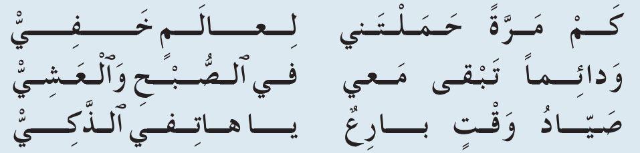
اليوم، ستتعلمون كيف تقرؤون القصيدة بإيقاع شعري معبر. انتبهوا، سأقوم بإنشاد الأبيات بإيقاع شعري معبر.
اختــتام الحــصة
قراءة 2
قراءة 1
افتتاح الحصة

Slide 42
من يقوم بمحاكاة قراءتي وينشد الأبيات بإيقاع شعري معبر ؟
-تناوب متعلمين على إنشاد الأبيات
اختــتام الحــصة
قراءة 2
قراءة 1
افتتاح الحصة

Slide 43
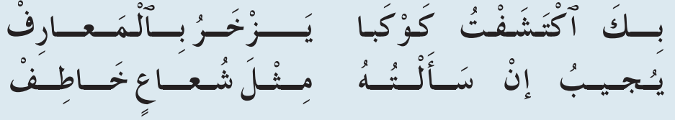
سأقوم بإنشاد الأبيات بإيقاع شعري معبر.
اختــتام الحــصة
قراءة 2
قراءة 1
افتتاح الحصة

Slide 44
من يقوم بمحاكاة قراءتي وينشد الأبيات بإيقاع شعري معبر ؟
-تناوب متعلمين على إنشاد الأبيات
اختــتام الحــصة
قراءة 2
قراءة 1
افتتاح الحصة

Slide 45
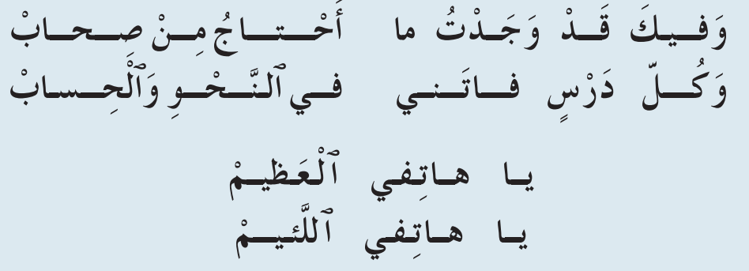
سأقوم بإنشاد الأبيات بإيقاع شعري معبر.
اختــتام الحــصة
قراءة 2
قراءة 1
افتتاح الحصة

Slide 46
من يقوم بمحاكاة قراءتي وينشد الأبيات بإيقاع شعري معبر ؟
-تناوب متعلمين على إنشاد الأبيات
اختــتام الحــصة
قراءة 2
قراءة 1
افتتاح الحصة

Slide 47
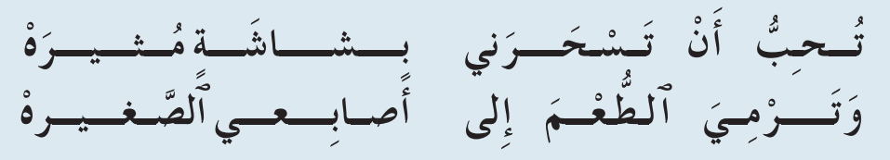
سأقوم بإنشاد الأبيات بإيقاع شعري معبر.
اختــتام الحــصة
قراءة 2
قراءة 1
افتتاح الحصة

Slide 48
من يقوم بمحاكاة قراءتي وينشد الأبيات بإيقاع شعري معبر ؟
-تناوب متعلمين على إنشاد الأبيات
اختــتام الحــصة
قراءة 2
قراءة 1
افتتاح الحصة

Slide 49
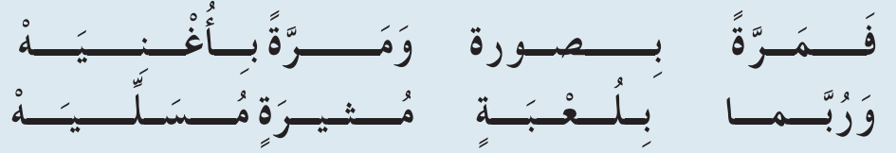
سأقوم بإنشاد الأبيات بإيقاع شعري معبر.
اختــتام الحــصة
قراءة 2
قراءة 1
افتتاح الحصة

Slide 50
من يقوم بمحاكاة قراءتي وينشد الأبيات بإيقاع شعري معبر ؟
-تناوب متعلمين على إنشاد الأبيات
اختــتام الحــصة
قراءة 2
قراءة 1
افتتاح الحصة

Slide 51
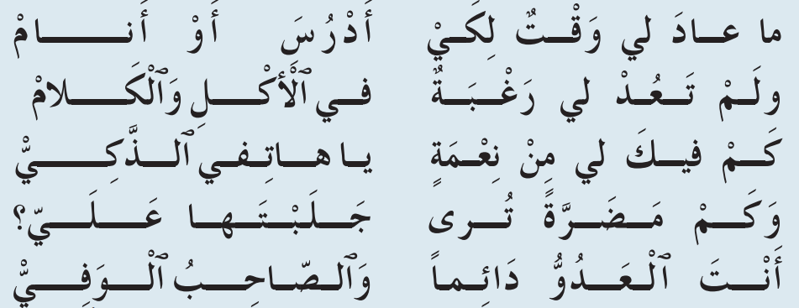
سأقوم بإنشاد الأبيات بإيقاع شعري معبر.
اختــتام الحــصة
قراءة 2
قراءة 1
افتتاح الحصة

Slide 52
من يقوم بمحاكاة قراءتي وينشد الأبيات بإيقاع شعري معبر ؟
-تناوب متعلمين على إنشاد الأبيات
اختــتام الحــصة
قراءة 2
قراءة 1
افتتاح الحصة

Slide 53
اختــتام الحــصة
قراءة 2
قراءة 1
افتتاح الحصة
الآن، اقرؤوا القصيدة قراءة هامسة، واحترموا قواعد الإيقاع التي تدربتم عليها.
- يمر الأستاذ(ة) بين الصفوف، ويحرص على تقديم تغذية راجعة فورية.
صَيّادُ ٱلْوَقْتِ

Slide 54
اختــتام الحــصة
قراءة 2
قراءة 1
افتتاح الحصة
الآن، من يقرأ القصيدة قراءة شعرية معبرة، عند الإشارة سأختار من يواصل القراءة.
تخصيص 5 د. للقراءات الفردية، اختيار متعلمين غير الذين شاركوا في النشاط الاعتيادي
لا | نعم
 |  | - هَلْ كان ٱلصَّوْتُ مَسْموعاً وَواضِحاً؟
 |  | - هَلْ كانتِ ٱلْقِراءَةُ مُعَبِّرَةً؟
 |  | - هَلْ تَمَّتْ قِراءَةُ كُلِّ شَطْرٍ بِشَكْلٍ مُسْتَرْسَلٍ؟
 |  | - هَلْ تَمَّ ٱحْتِرامُ قَواعِدِ ٱلْإيقاعِ ٱلشِّعْرِيِّ؟

Slide 55
الآن، سنكرر القراءة الشعرية جماعيا باحترام قواعد الإيقاع.
اختــتام الحــصة
قراءة 2
قراءة 1
افتتاح الحصة
صَيّادُ ٱلْوَقْتِ

Slide 56
قراءة-2
قراءة-2
صَيّادُ ٱلْوَقْتِ
إغناء المعجم وفهم النص الشعري.

Slide 57
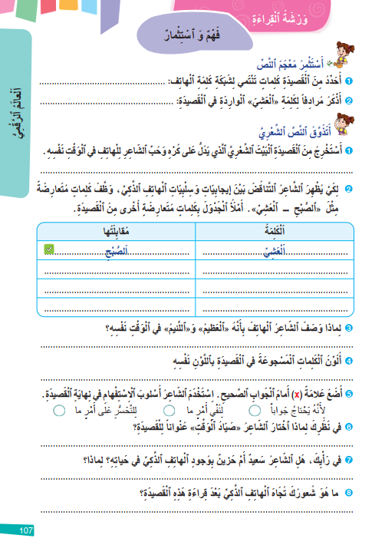
خذوا كراساتكم على الصفحة رقم 107 و أجيبوا عن التمرينين التاليين :
اختــتام الحــصة
قراءة 2
قراءة 1
افتتاح الحصة

Slide 58
السؤال الأول: أحدد من القصيدة كلمات تنتمي لشبكة كلمة الهاتف.
اختــتام الحــصة
قراءة 2
قراءة 1
افتتاح الحصة
اَلْهاتِفَ

Slide 59
انتبهوا للتصحيح. نصحح التمرين الأول.
- يضغط الأستاذ على زر جهاز التحكم لتظهر الإجابات تباعا.
اختــتام الحــصة
قراءة 2
قراءة 1
افتتاح الحصة
ذَكِيٌّ
شُعـاعٌ
شـاشَةٌ
يُجـيبُ
صـورَةٌ
اَلْهاتِفَ
اَلْمَعـارِفُ
أُغْنِيَّةٌ
لُعْبَةٌ

Slide 60

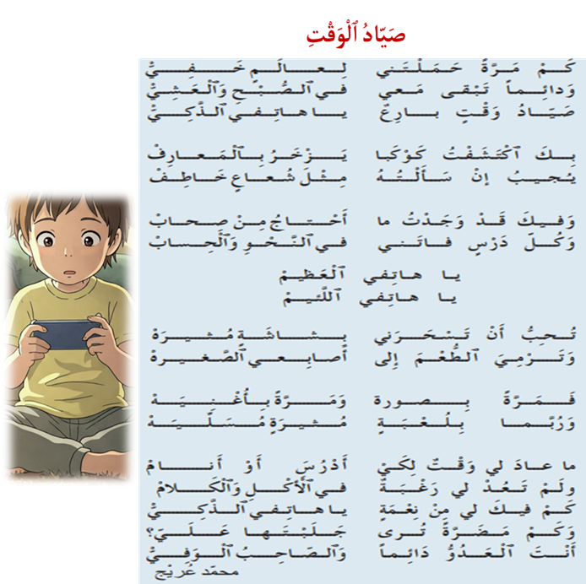
السؤال الثاني: أذكر مرادفا لكلمة "العشي" الواردة في القصيدة.
اختــتام الحــصة
قراءة 2
قراءة 1
افتتاح الحصة
اَلْعَشِيُّ:

Slide 61
انتبهوا للتصحيح. نصحح التمرين الأول.
- يضغط الأستاذ على زر جهاز التحكم لتظهر الإجابة.
اختــتام الحــصة
قراءة 2
قراءة 1
افتتاح الحصة
اَلْمَسـاءُ
اَلْعَشِيُّ:

Slide 62
اختــتام الحــصة
قراءة 2
قراءة 1
افتتاح الحصة
من يجيب عن السؤال التالي:مـا هُوَ ٱلْمَقْصـودُ بِـ "صَيّـادِ ٱلْوَقْتِ" في ٱلْقَصـيـدَةِ؟
مـا هُوَ ٱلْمَقْصـودُ بِـ "صَيّـادِ ٱلْوَقْتِ" في ٱلْقَصـيـدَةِ؟

Slide 63
اختــتام الحــصة
قراءة 2
قراءة 1
افتتاح الحصة
نصحح:اَلْمَقْصـودُ بِـ "صَيّـادِ ٱلْوَقْتِ" هُوَ ٱلْهـاتِفُ ٱلذَّكِيُّ.
اَلْمَقْصـودُ بِـ "صَيّـادِ ٱلْوَقْتِ" هُوَ ٱلْهـاتِفُ ٱلذَّكِيُّ.

Slide 64
اختــتام الحــصة
قراءة 2
قراءة 1
افتتاح الحصة
في أي بيت وجدتم الجواب؟
-يضغط الأستاذ على زر جهاز التحكم لتظهر الإجابة.
صَيّادُ ٱلْوَقْتِ

Slide 65
اختــتام الحــصة
قراءة 2
قراءة 1
افتتاح الحصة
من يجيب عن السؤال التالي:مـاذا ٱكْتَشَفَ ٱلطِّفْلُ بِواسِطَةِ هـاتِفِهِ ٱلذَّكِيِّ؟
مـاذا ٱكْتَشَفَ ٱلطِّفْلُ بِوـاسِطَةِ هـاتِفِهِ ٱلذَّكِيِّ؟

Slide 66
اختــتام الحــصة
قراءة 2
قراءة 1
افتتاح الحصة
نصحح:اِكْتَشَفَ بِهِ كَوْكَباً مَليئـاً بِٱلْمَعـارِفِ، وَوَجَدَ فـيـهِ صِحـاباً، وَتَعَلَّمَ دُروساً فـي ٱلْنَّحْوِ وَٱلْحِسـابِ.
اِكْتَشَفَ بِهِ كَوْكَباً مَليئـاً بِٱلْمَعـارِفِ، وَوَجَدَ فـيـهِ صِحـاباً، وَتَعَلَّمَ دُروساً فـي ٱلْنَّحْوِ وَٱلْحِسـابِ.

Slide 67
اختــتام الحــصة
قراءة 2
قراءة 1
افتتاح الحصة
في أي بيت وجدتم الجواب؟
-يضغط الأستاذ على زر جهاز التحكم لتظهر الإجابة.
صَيّادُ ٱلْوَقْتِ

Slide 68
اختــتام الحــصة
قراءة 2
قراءة 1
افتتاح الحصة
من يجيب عن السؤال التالي:كَيْفَ يَسْحـَرُ ٱلْهـاتِفُ ٱلطِّـفْلَ وَيَجْذِبـُهُ إِلَيْـهِ؟
كَيْفَ يَسْحـَرُ ٱلْهـاتِفُ ٱلطِّـفْلَ وَيَجْذِبـُهُ إِلَيْـهِ؟

Slide 69
اختــتام الحــصة
قراءة 2
قراءة 1
افتتاح الحصة
نصحح:يَسْحـَرُهُ بِشـاشَةٍ مُثيـرَةٍ، وَيَجْذِبـُهُ بِٱلصُّوَرِ وَٱلْأَغـانـي وَٱلْلُّعَبِ ٱلْمُسَلِّيَةِ.
يَسْحـَرُهُ بِشـاشَةٍ مُثيـرَةٍ، وَيَجْذِبـُهُ بِٱلصُّوَرِ وَٱلْأَغـانـي وَٱلْلُّعَبِ ٱلْمُسَلِّيَةِ.

Slide 70
اختــتام الحــصة
قراءة 2
قراءة 1
افتتاح الحصة
في أي بيت وجدتم الجواب؟
-يضغط الأستاذ على زر جهاز التحكم لتظهر الإجابة.
صَيّادُ ٱلْوَقْتِ

Slide 71
اختــتام الحــصة
قراءة 2
قراءة 1
افتتاح الحصة
من يجيب عن السؤال التالي:اُذْكُرْ مَضَرَّتَيْنِ لِلْهـاتِفِ ٱلذَّكِيِّ ذُكِرَتـا فـي ٱلْنَّصِّ.
اُذْكُرْ مَضَرَّتَيْنِ لِلْهـاتِفِ ٱلذَّكِيِّ ذُكِرَتـا فـي ٱلْنَّصِّ.

Slide 72
اختــتام الحــصة
قراءة 2
قراءة 1
افتتاح الحصة
نصحح:اَلْمَضَرَّتـانِ هُمـا: ضَيـاعُ ٱلْوَقْتِ ،وَفِقْدانُ ٱلرَّغْبَةِ فـي ٱلْأَكْلِ وَٱلْكَلامِ مَعَ ٱلْآخَرينَ.
اَلْمَضَرَّتـانِ هُمـا:
ضَيـاعُ ٱلْوَقْتِ (فَلَمْ يَعُدْ يَدْرُسُ أَوْ يَنـامُ).
فِقْدانُ ٱلرَّغْبَةِ فـي ٱلْأَكْلِ وَٱلْكَلامِ مَعَ ٱلْآخَرينَ.

Slide 73
اختــتام الحــصة
قراءة 2
قراءة 1
افتتاح الحصة
في أي بيت وجدتم الجواب؟
-يضغط الأستاذ على زر جهاز التحكم لتظهر الإجابة.
صَيّادُ ٱلْوَقْتِ

Slide 74
اختــتام الحــصة
قراءة 2
قراءة 1
افتتاح الحصة
من يجيب عن السؤال التالي:ابِمـاذا وَصَفَ ٱلشّـاعِرُ هـاتِفَهُ فـي نِهـايَةِ ٱلْأَبْيـاتِ؟
بِمـاذا وَصَفَ ٱلشّـاعِرُ هـاتِفَهُ فـي نِهـايَةِ ٱلْأَبْيـاتِ؟

Slide 75
اختــتام الحــصة
قراءة 2
قراءة 1
افتتاح الحصة
نصحح:وَصَفَهُ بِأَنَّهُ ٱلْعَدُوُّ دئِماً وَفـي نَفْسِ ٱلْوَقْتِ هُوَ ٱلصّـاحِبُ ٱلْوَفِيُّ.
وَصَفَهُ بِأَنَّهُ ٱلْعَدُوُّ دئِماً وَفـي نَفْسِ ٱلْوَقْتِ هُوَ ٱلصّـاحِبُ ٱلْوَفِيُّ.

Slide 76
اختــتام الحــصة
قراءة 2
قراءة 1
افتتاح الحصة
في أي بيت وجدتم الجواب؟
-يضغط الأستاذ على زر جهاز التحكم لتظهر الإجابة.
صَيّادُ ٱلْوَقْتِ

Slide 77
اختــتام الحــصة
ماذا تعلمتم اليوم؟

Slide 78
ماذا تعلمتم اليوم؟
اختــتام الحــصة
قراءة 2
قراءة 1
افتتاح الحصة
في هَذِهِ ٱلْحِصَّةِ
تَعَرَّفْتُ مُفْرَداتٍ جَديدَةً مُرْتَبِطَةً بِالنَّصِّ الشِّعْرِيِّ «صَيّادُ ٱلْوَقْتِ».
تَدَرَّبْتُ عَلى تَوَقٌّعِ مَضْمونِ ٱلنَّصِّ ٱلشِّعْرِيِّ وَ أَجَبْتُ عَنْ أَسْئِلَةِ ٱلْفَهْمِ ٱلْعامِّ.

Slide 79

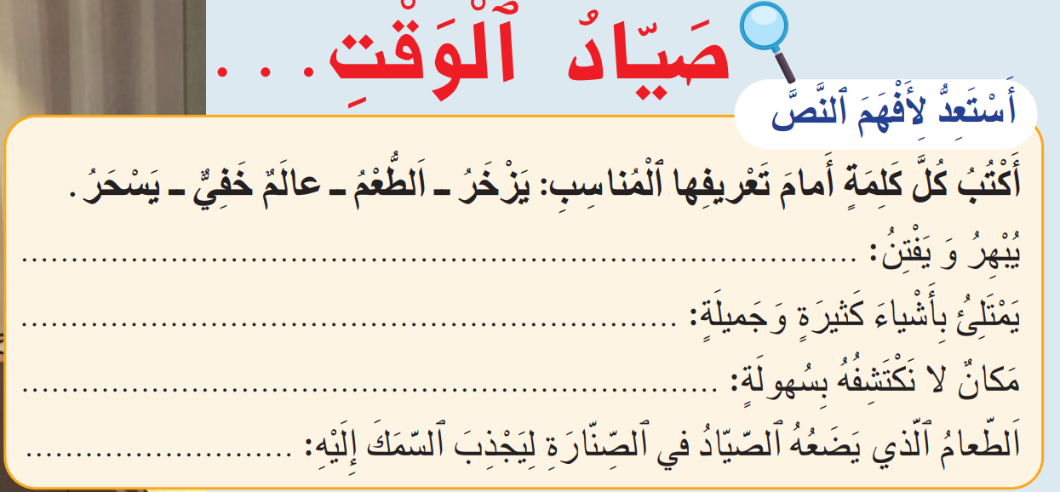
اختــتام الحــصة
قراءة 2
قراءة 1
افتتاح الحصة
خذوا دفاتر المنزل، سجلوا الواجب المنزلي.

Slide 80


وقت النجمة الآن. الفائز بنجمة المشاركة بهدوء هو (هي) صديقكم (صديقتكم)..... صفقوا له (لها).
يسجل الأستاذ اسم الفائز على لائحة. (يمكن أن تكون اللائحة معروضة على أحد جدران الفصل).
اختــتام الحــصة
قراءة 2
قراءة 1
افتتاح الحصة

Slide 81


Slide 82
بناء على إنجازات المتعلمين خلال الممارسة المستقلة
ما تقديرك لنسبة التحكم في هدف الدرس؟
تسجل النسبة على صفحة اليوم من مذكرة الأستاذ.

Slide 83
تقويم الشق الشفهي من المراقبة المستمرة للمرحلة الرابعة
الطلاقة(LF) : الأسبوع الرابع
التحدث ((PO: الأسبوع الخامس

Slide 84
تقويم الطلاقة LF

Slide 85
دليل التمرير- مهارة الطلاقة:
يتم تقويم الطلاقة طيلة أيام الأسبوع الرابع.
يمرر الأستاذ وضعية الطلاقة لعدد محدود من المتعلمين يوميا طيلة الأسبوع الرابع من المرحلة الثالثة حتى تتم تغطية جميع متعلمي القسم.
يمنح المتعلم(ة) 15 ثانية لملاحظة الفقرة قبل البدء في القراءة؛
يشرح الأستاذ(ة) للمتعلم(ة) أن عليه أن يقرأ فقرة بدقة واسترسال؛
يتم تسجيل عدد الكلمات المقروءة وعدد الأخطاء التي ارتكبها المتعلم ثم عدد الكلمات المقروءة بشكل صحيح في المكان المناسب على شبكة التفريغ؛
يتم تنقيط الطلاقة وفق سلم تنقيط على 10؛
إذا توقف المتعلم(ة) أمام كلمة، يطلب منه الأستاذ(ة) الانتقال للكلمة الموالية؛
إذا تدارك المتعلم(ة) (دون أي مساعدة) وصحح القراءة، لا يحتسب الخطأ؛

Slide 86
معايير ومؤشرات تقويم الطلاقة
المعايير | المـؤشــــــــــــــــــــــــــــــــــــــــــــــــــــــــــــــــــــــــــــــــــــــــــــــــــــــــــــــــــرات
الاسترسال | -قرأ الفقرة باسترسال تام مع احترام تام لعلامات الترقيم. -قرأ الفقرة باسترسال مع تعثر في جملة واحدة على الأكثر ؛ -قرأ الفقرة باسترسال مع تعثر في جملتين على الأكثر ؛ تعثر في أكثر من جملتين: قراءة متقطعة – تهجئة الكلمات – | 5ن 4ن 3ن 2ن
الدقة (الوقف على متحرك لا يحتسب في هذه المرحلة ) | -ارتكب أقل قطعا من 4 أخطاء. -ارتكب أقل من 4 إلى 8 أخطاء. -ارتكب 9 إلى 12 خطأ. -ارتكب 13 فما فوق | 5ن 4ن 3ن 2ن
المجموع |  | …/10
توضيح: -إذا استدرك التلميذ وصحح بنفسه كلمة قرأها بشكل خاطئ لا يحتسب الخطأ.
- تعثر في جملة يعني قرأها قراءة متقطعة أو تهجى كلماتها.

Slide 87
هذه هي الفقرة التي ستقرؤها. معك 30 ثانية لملاحظتها. بعدها ستبدأ القراءة.
تقويم الطلاقة
يُعَدُّ تَنْظـيمُ ٱلْعَمَلِ في ٱلْمَعـامِلِ وَٱلْمَصـانِعِ سِرَّ ٱلنَّجـاحِ وَٱلتَّفَـوُّقِ ٱلْمَطْلوبِ. فَحينَ يَعْرِفُ كُلُّ فَرْدٍ مِنْ أَفْرادِ فَريقِ ٱلْعَمَلِ دَوْرَهُ بِدِقَّةٍ، تَنْخَفِضُ ٱلْأَخْطـاءُ وَيَزْدادُ ٱلْإِنْتـاجُ بِشَكْلٍ كَبيرٍ. كَمـا أَنَّ ٱلنِّظـامَ ٱلْمُحْكَمَ يُسـاعِدُ عَلى حِمـايَةِ جَمـيعِ ٱلْعُمّـالِ مِنَ ٱلْمَخـاطِرِ ٱلْمُفـاجِئَةِ ٱلَّتي قَدْ تَقَعُ. إِنَّ تَرْتيبَ ٱلْأَدَواتِ وَٱلْآلاتِ يَجْعَلُ بِيئَةَ ٱلْعَمَلِ مُريحَةً وَمُشَجِّعَةً عَلى ٱلِٱبْتِكـارِ ٱلدّائـِمِ. فَٱلْعَمَلُ ٱلْمُنَظَّمُ هُـوَ ٱلَّذي يَبْني ٱلْأَوْطـانَ وَيَرْفَعُ شَأْنَ ٱلْأُمَّةِ بَيْنَ جَمـيعِ ٱلدُّوَلِ.

